Slide 1
Generics, I/O, Concurrency
Swift
Лапотников, Максимов, Попов, Сон

Slide 2
Generics

Slide 3
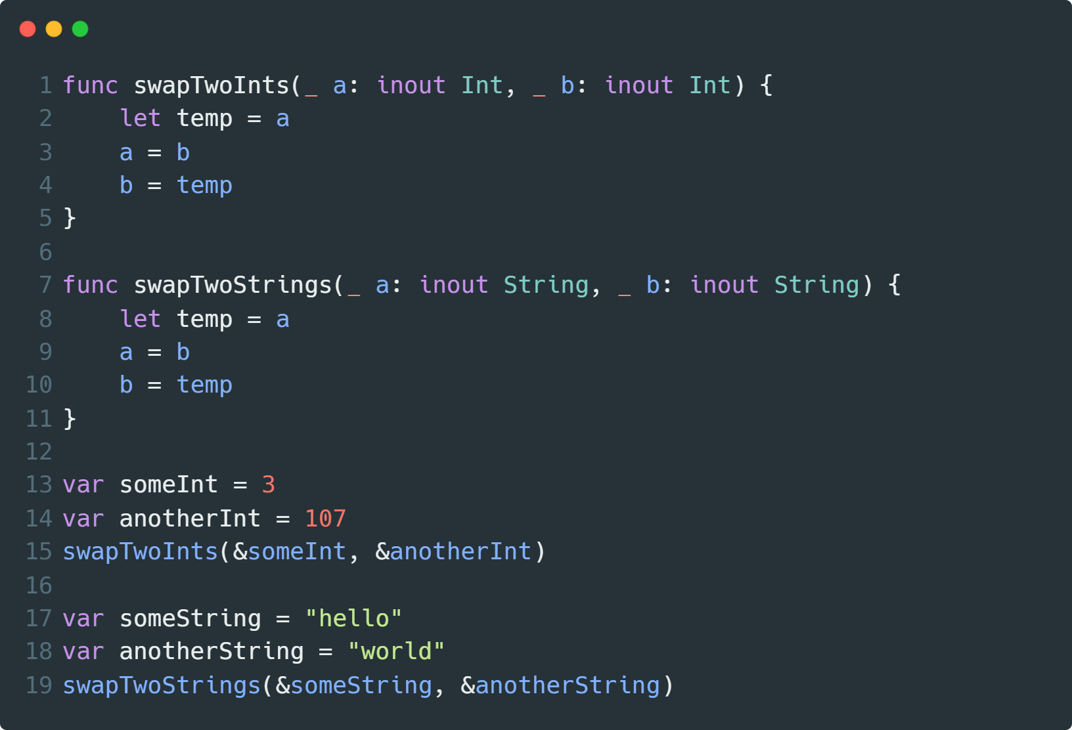
Generics?
Дженерики помогают писать универсальный, переиспользуемый код, например, функций и типов, которые могут работать с любым типом данных в соответствии с определенными требованиями. Пример: функция swap, меняющая местами значения двух переменных. Из-за большого количества возможных принимаемых типов приходится писать одинаковый код для каждого из них.

Slide 4
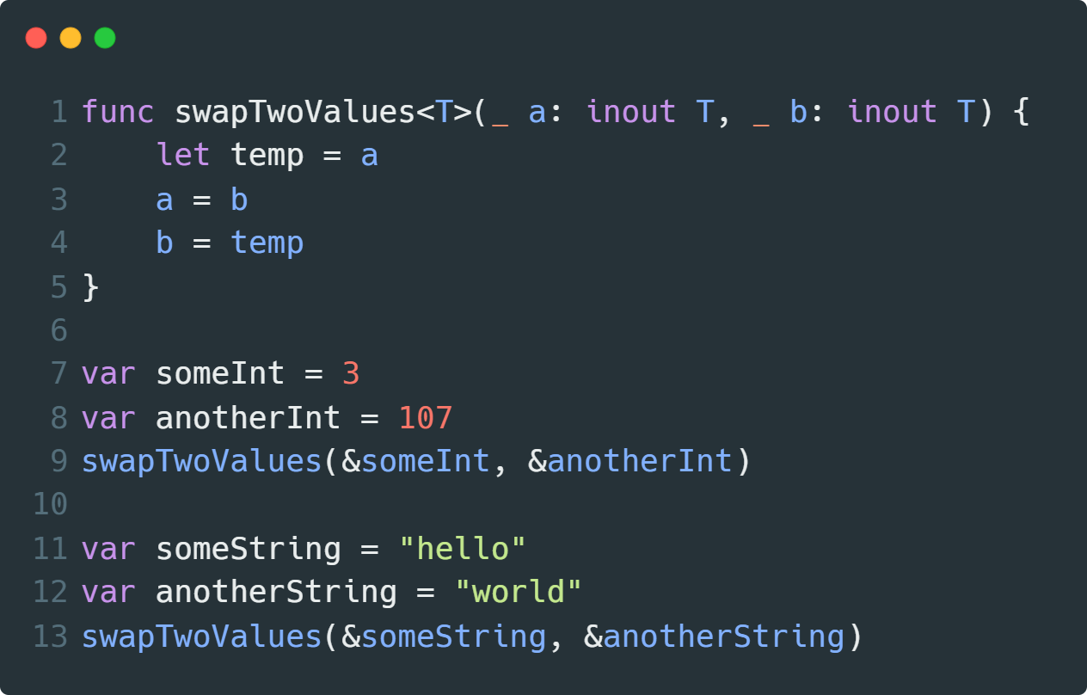
Generics: Функции
Для решения проблемы воспользуемся дженериками и напишем универсальную функцию, решающий поставленную задачу.
Определим generic принимаемых значений в объявлении функции. Вызов функции, при этом, никак не отличается от стандартной.

Slide 5
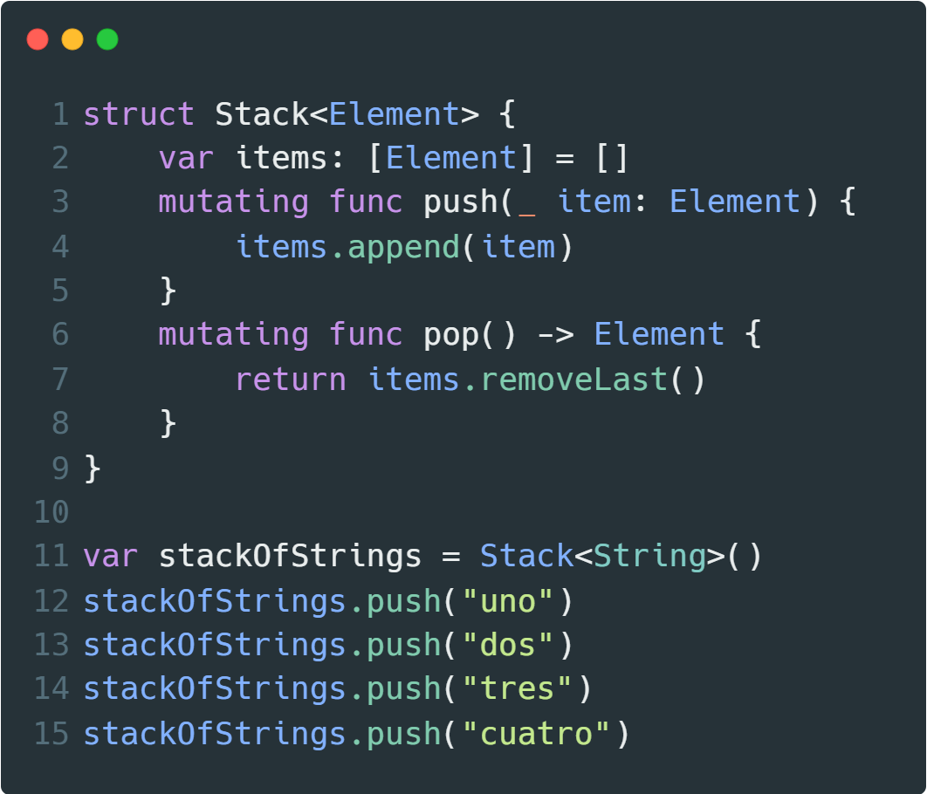
Generics: Типы
Типы с дженериками определяются аналогичным образом: в угловых скобках после названия типа.
Внутри типа описывать generic методы уже нет необходимости - используем ранее назначенный “Element”.

Slide 6
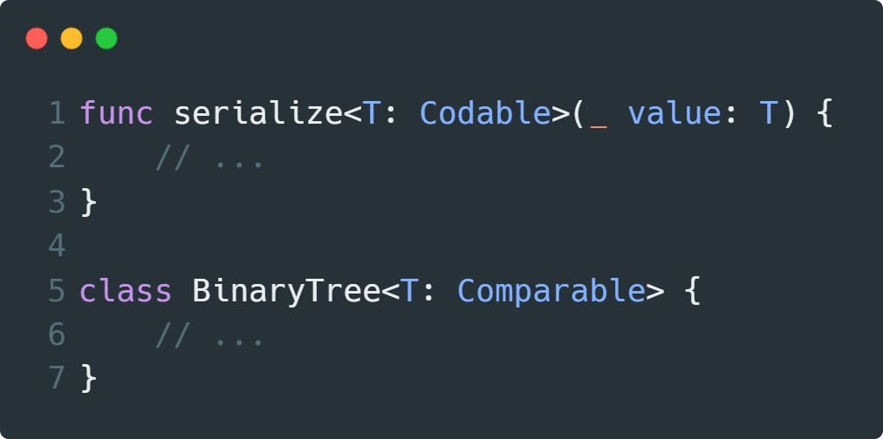
Generics: Ограничения
Swift позволяет ограничивать используемые дженерики с помощью протоколов.
Например, протокол “Codable” для сериализации значения или Comparable для сравнения значений.

Slide 7
Input/Output

Slide 8
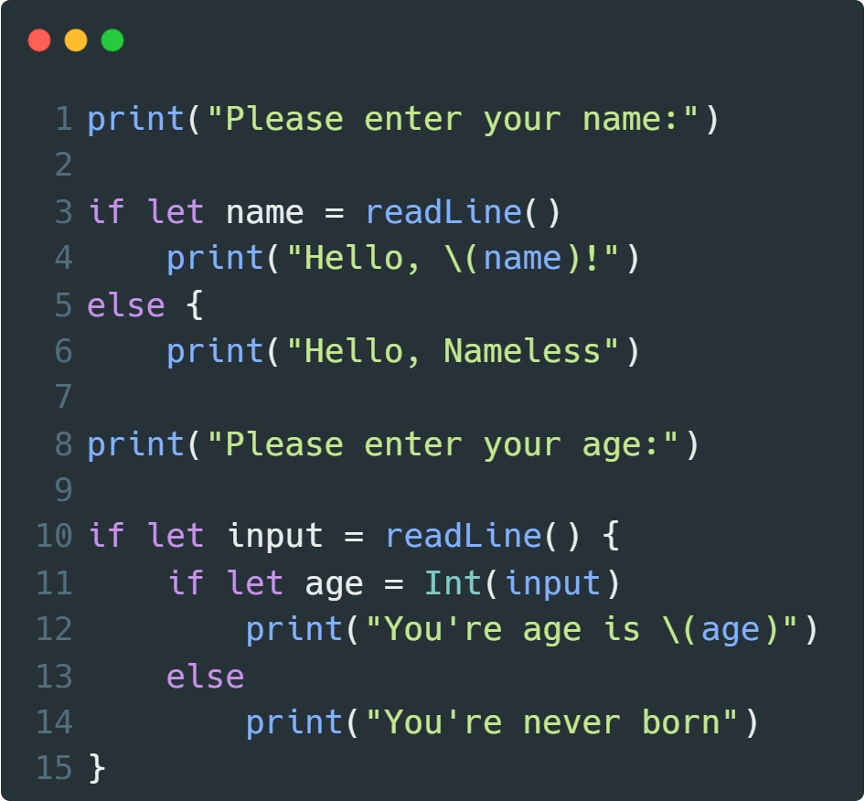
I/O: Терминал
Ввод и вывод через терминал осуществляются средствами стандартной библиотеки Swift: функциями print и readLine.
Последняя считывает строку, которая затем может быть использована для преобразования типов или парсинга, например, с помощью регулярных выражений.

Slide 9
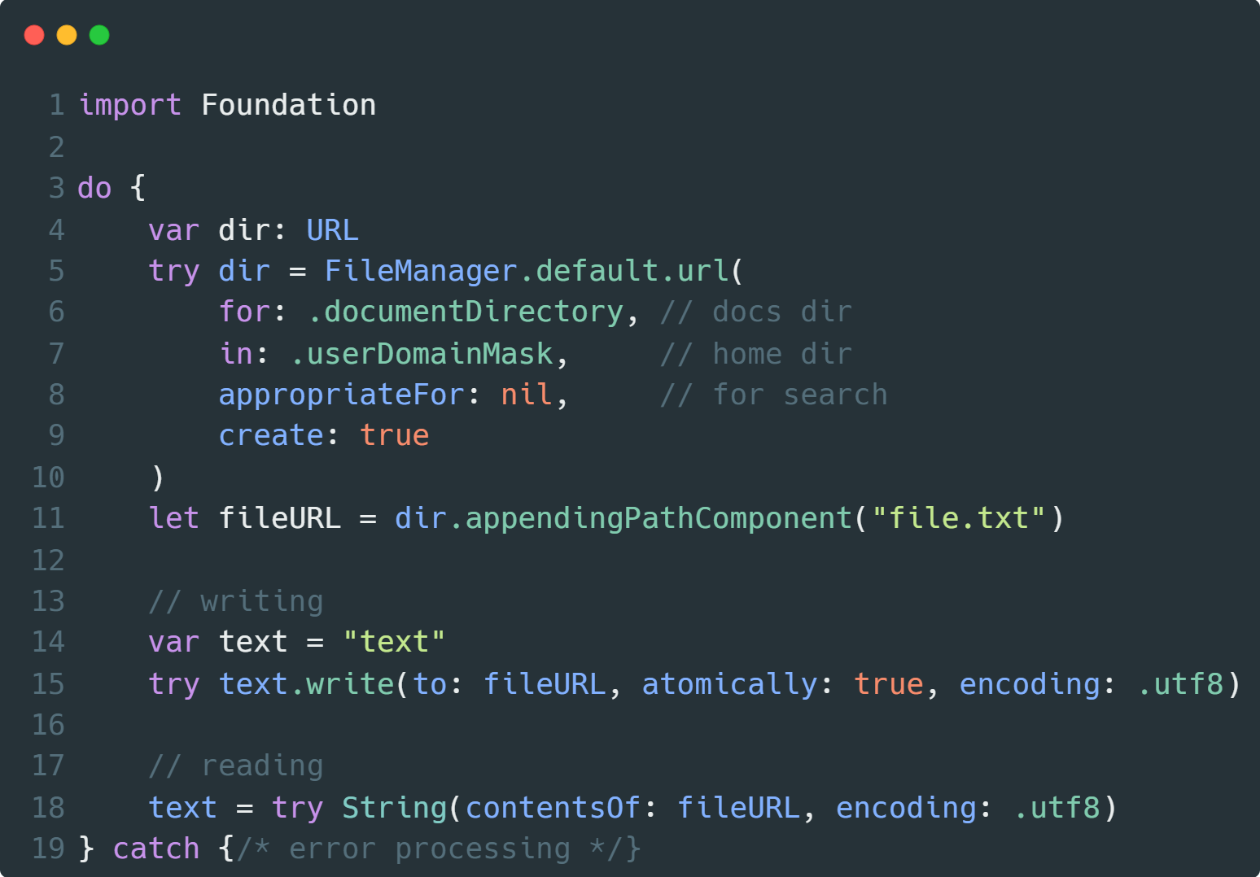
I/O: Файлы
Работа с файлами может быть обеспечена фреймворком “Foundation”, содержащим внутри себя множество решений для обработки таких данных, как тексты, файлы, даты и время, предоставляет стандартные реализации множества алгоритмов, а также позволяет обеспечить взаимодействие программы с сетями.

Slide 10
Concurrency

Slide 11
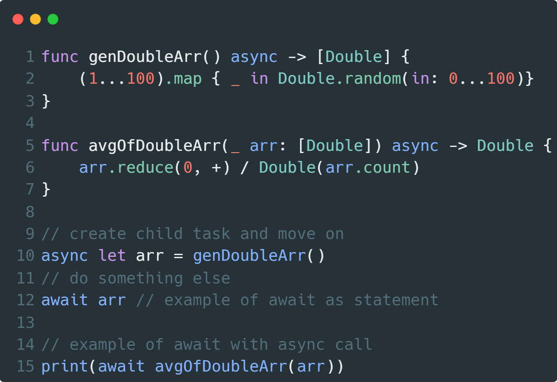
Concurrency
Стандартная работа с асинхронностью осуществляется с помощью ключевых слов async и await.
В объявлении функции указываем, что она является асинхронной. Затем создаем асинхронную переменную с помощью async let/var (в этот момент создается подзадача текущего процесса). Получение результата можно производить как отдельным стейтментом, так и прямо при вызове асинхронной функции (последнее эквивалентно синхронному исполнению).

Slide 12
Спасибо за внимание

